Slide 1
广州创龙电子科技有限公司
SPI驱动
Guangzhou Tronlong Electronic Technology Co., Ltd

Slide 2
01
Linux SPI驱动架构
02
Linux设备树添加SPI设备
03
Linux SPI用户模式设备接口驱动

Slide 3
01
Linux SPI驱动架构
第 1 部分

Slide 4
Linux SPI驱动架构
广州创龙电子科技有限公司
04

Slide 5
02
Linux设备树添加SPI设备
第 2 部分

Slide 6
Linux设备树添加SPI设备
在设备树中添加设备——使用SOC的SPI控制器
在设备树中添加设备——使用GPIO模拟SPI
设备树相关说明文档：
Documentation/devicetree/bindings/spi/spi-bus.txt
Documentation/devicetree/bindings/spi/omap-spi.txt
Documentation/devicetree/bindings/spi/spi-gpio.txt
广州创龙电子科技有限公司
06

Slide 7
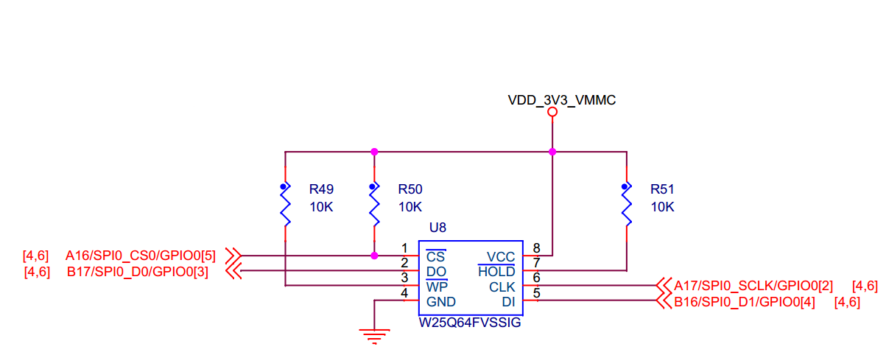
Linux设备树添加SPI设备
1. 在设备树中添加设备——使用SOC的SPI控制器
（1）查看原理图，确定所用管脚
广州创龙电子科技有限公司
07

Slide 8
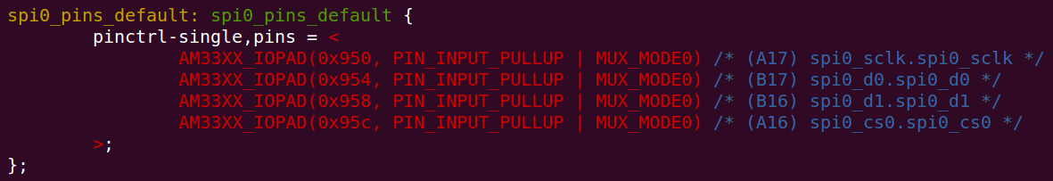
Linux设备树添加SPI设备
1. 在设备树中添加设备——使用SPC的SPI控制器
（1）配置SPI的pinmux
（2）添加SPI节点和设备的节点
&spi0 {
status = "okay";
pinctrl-names = "default";
pinctrl-0 = <&spi0_pins_default>;
m25p80@0 { /* 增加spiflash的节点 */
};
};
广州创龙电子科技有限公司
08
Notes:
ti,pindir-d0-out-d1-in
spi-cpha;
四种模式…..
---------------------
spi0_pins_default: spi0_pins_default {
pinctrl-single,pins = <
AM33XX_IOPAD(0x950, PIN_INPUT_PULLUP | MUX_MODE0) /* (A17) spi0_sclk.spi0_sclk */
AM33XX_IOPAD(0x954, PIN_INPUT_PULLUP | MUX_MODE0) /* (B17) spi0_d0.spi0_d0 */
AM33XX_IOPAD(0x958, PIN_INPUT_PULLUP | MUX_MODE0) /* (B16) spi0_d1.spi0_d1 */
AM33XX_IOPAD(0x95c, PIN_INPUT_PULLUP | MUX_MODE0) /* (A16) spi0_cs0.spi0_cs0 */
>;
};

Slide 9
Linux设备树添加SPI设备
2. 在设备树中添加设备——使用GPIO模拟SPI
（1）查看原理图，确定所用管脚
广州创龙电子科技有限公司
09

Slide 10
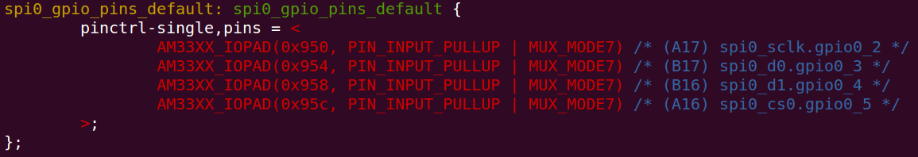
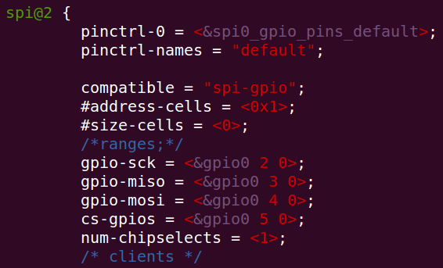
Linux设备树添加SPI设备
2. 在设备树中添加设备——使用GPIO模拟SPI
（1）配置GPIO的pinmux
（2）添加SPI节点和设备的节点
广州创龙电子科技有限公司
10
Notes:
spi0_gpio_pins_default: spi0_gpio_pins_default {
pinctrl-single,pins = <
AM33XX_IOPAD(0x950, PIN_INPUT_PULLUP | MUX_MODE7) /* (A17) spi0_sclk.gpio0_2 */
AM33XX_IOPAD(0x954, PIN_INPUT_PULLUP | MUX_MODE7) /* (B17) spi0_d0.gpio0_3 */
AM33XX_IOPAD(0x958, PIN_INPUT_PULLUP | MUX_MODE7) /* (B16) spi0_d1.gpio0_4 */
AM33XX_IOPAD(0x95c, PIN_INPUT_PULLUP | MUX_MODE7) /* (A16) spi0_cs0.gpio0_5 */
>;
};
spi@2 {
pinctrl-0 = <&spi0_gpio_pins_default>;
pinctrl-names = "default";
compatible = "spi-gpio";
#address-cells = <0x1>;
#size-cells = <0>;
/*ranges;*/
gpio-sck = <&gpio0 2 0>;
gpio-miso = <&gpio0 3 0>;
gpio-mosi = <&gpio0 4 0>;
cs-gpios = <&gpio0 5 0>;
num-chipselects = <1>;
/* clients */

Slide 11
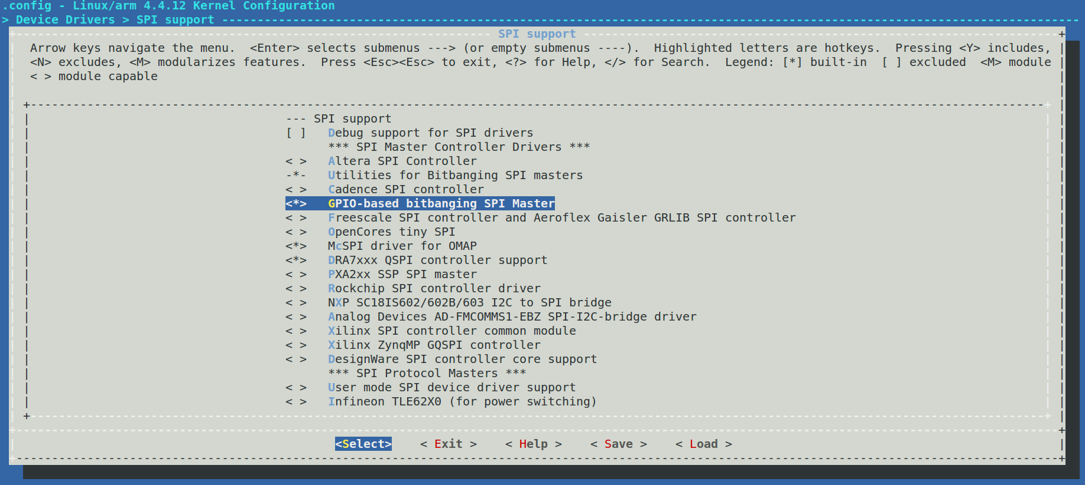
Linux设备树添加SPI设备
2. 在设备树中添加设备——使用GPIO模拟SPI
（3）在menuconfig中选中spi-gpio
广州创龙电子科技有限公司
10
Notes:
spi0_gpio_pins_default: spi0_gpio_pins_default {
pinctrl-single,pins = <
AM33XX_IOPAD(0x950, PIN_INPUT_PULLUP | MUX_MODE7) /* (A17) spi0_sclk.gpio0_2 */
AM33XX_IOPAD(0x954, PIN_INPUT_PULLUP | MUX_MODE7) /* (B17) spi0_d0.gpio0_3 */
AM33XX_IOPAD(0x958, PIN_INPUT_PULLUP | MUX_MODE7) /* (B16) spi0_d1.gpio0_4 */
AM33XX_IOPAD(0x95c, PIN_INPUT_PULLUP | MUX_MODE7) /* (A16) spi0_cs0.gpio0_5 */
>;
};
spi@2 {
pinctrl-0 = <&spi0_gpio_pins_default>;
pinctrl-names = "default";
compatible = "spi-gpio";
#address-cells = <0x1>;
#size-cells = <0>;
/*ranges;*/
gpio-sck = <&gpio0 2 0>;
gpio-miso = <&gpio0 3 0>;
gpio-mosi = <&gpio0 4 0>;
cs-gpios = <&gpio0 5 0>;
num-chipselects = <1>;
/* clients */

Slide 12
03
Linux SPI用户模式设备接口驱动
第 3 部分

Slide 13
Linux SPI用户模式设备接口驱动
SPI的用户模式设备接口的驱动spidev.c，在应用层生成/dev/spidev*的节点，可以通过read、write达到与硬件设备的SPI通信。
1. 在SPI的节点下添加spidev的节点
spidev0: spi@0 {
compatible = "spidev";
reg = <0>;
spi-max-frequency = <40000000>;
};
广州创龙电子科技有限公司
12
Notes:
使用am335x-idk的拓展口的spi1 （A13/EHRPWM0A 9）
990h conf_mcasp0_aclkx A13/ehrpwm0A spi1_sclk mode3
994h conf_mcasp0_fsx B13ehrpwm0B spi1_d0 mode3
998h conf_mcasp0_axr0 D12/EHRPWM0_TRIPZONE_INPUT spi1_d1 mode3
99Ch conf_mcasp0_ahclkr C12/ECAP2_IN_PWM2_OUT/GPIO3[17] spi1_cs0 mode3

Slide 14
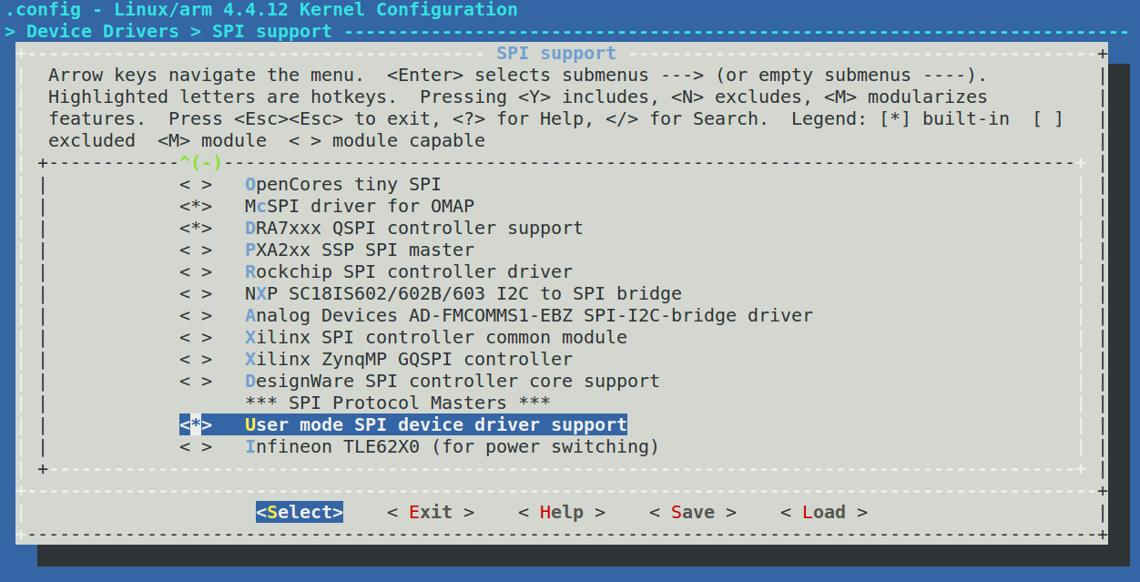
Linux SPI用户模式设备接口驱动
2. 在menuconfig中选中spidev的驱动
Device Drivers > SPI support > User mode SPI device driver support
广州创龙电子科技有限公司
13

Slide 15
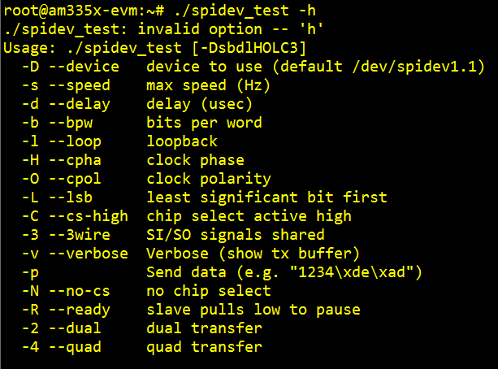
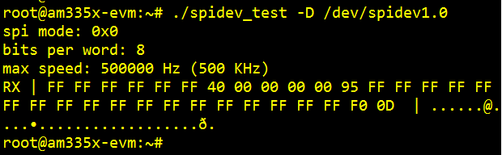
Linux SPI用户模式设备接口驱动
3. 测试程序
（1）路径：Documentation/spi/spidev_test.c
（2）编译程序：arm-linux-gnueabihf-gcc spidev_test.c -o spidev_test
（3）测试方法：用一根杜邦线短接MISO和MOSI，运行程序即可实现SPI自发自收回环测试。
广州创龙电子科技有限公司
14

Slide 16

广州创龙电子科技有限公司
谢谢
官网: www.tronlong.com
论坛: www.51ele.net
微信公众号:广州创龙

